Slide 1
Аккредитация испытательных аналитических и производственных лабораторий

Slide 2
1. Нормативная база
2. Этапы аккредитации

Slide 3
· Технические нормативно-правовые акты
СТБ 941.1-93 Система аккредитации поверочных и испытательных лабораторий Республики Беларусь. Общие требования к органу по аккредитации поверочных и испытательных лабораторий
СТБ 941.2-93 Система аккредитации Республики Беларусь . Общие требования к аккредитации поверочных и испытательных лабораторий
СТБ 941.3-93 Система аккредитации поверочных и испытательных лабораторий Республики Беларусь. Общие требования к оценке технической компетентности поверочных и испытательных лабораторий
СТБ 941.4-94 Система аккредитации поверочных и испытательных лабораторий Республики Беларусь. Реестр. Основные положения
СТБ 941.5-96 Система аккредитации поверочных и испытательных лабораторий Республики Беларусь. Эксперты по аттестации поверочных и испытательных лабораторий. Общие требования
СТБ 50.06-2006 Система аккредитации Республики Беларусь. Знак соответствия

Slide 4
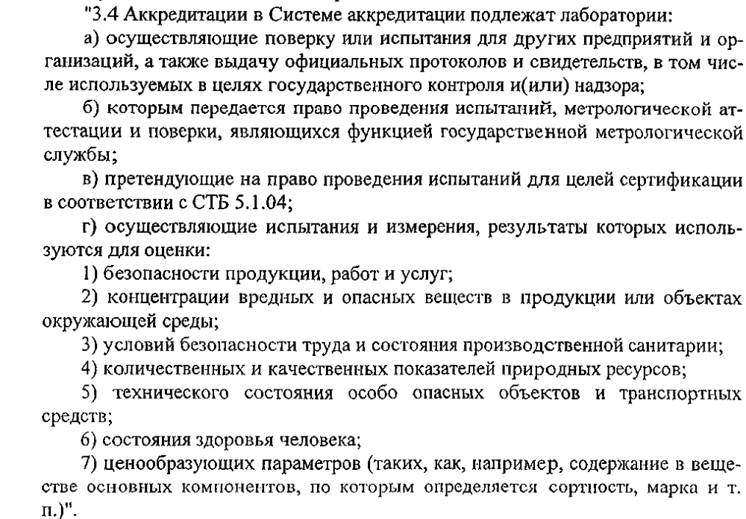

Slide 5
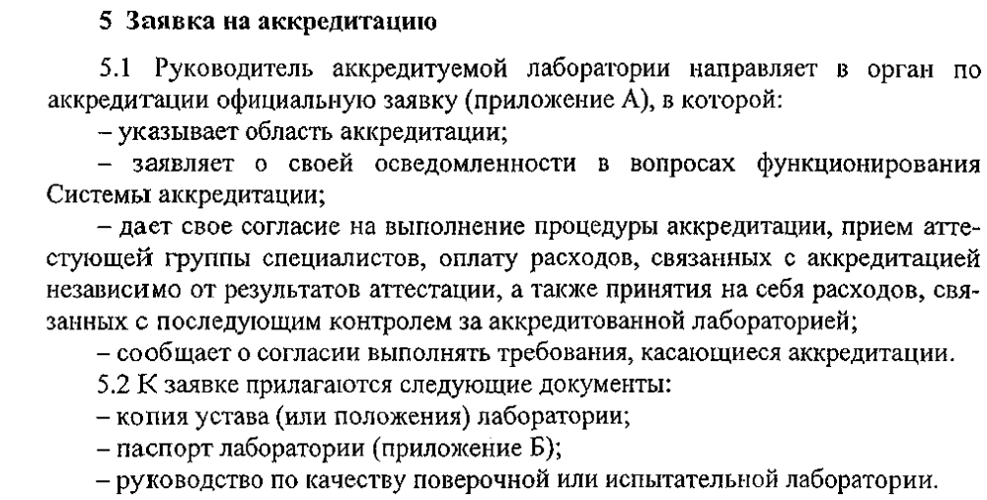
Этапы аккредитации
- Методики выполнения измерений

Slide 6
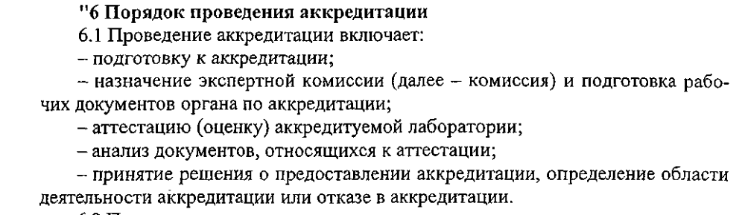

Slide 7
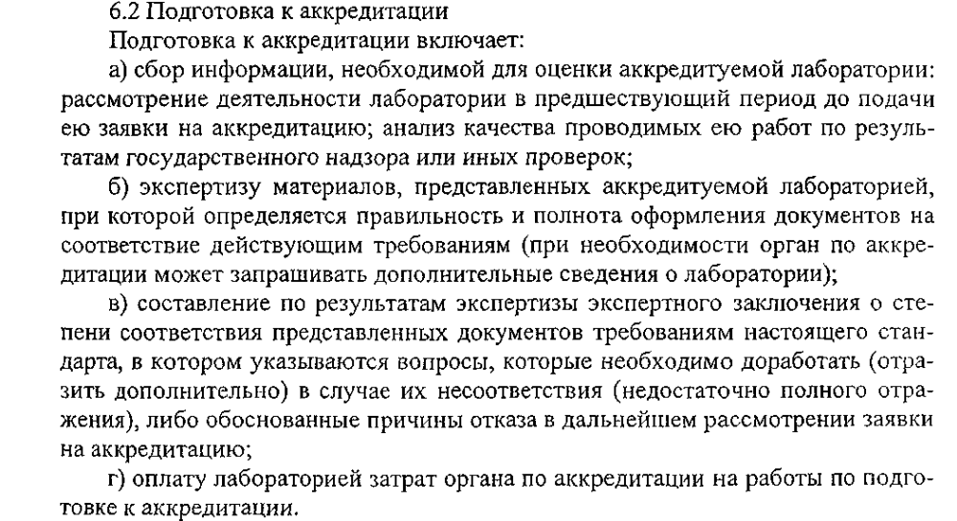

Slide 8
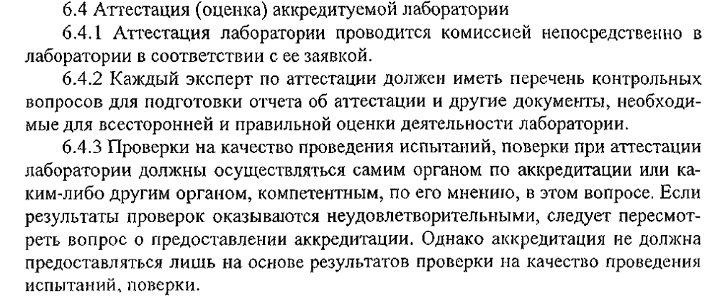

Slide 9
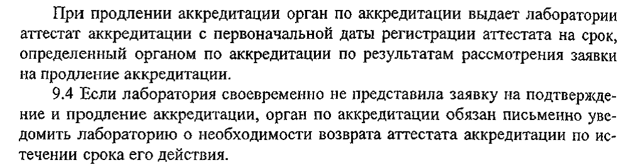

Slide 10
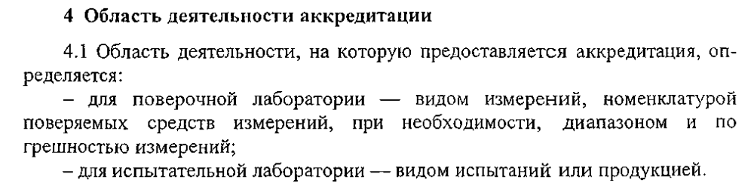

Slide 11
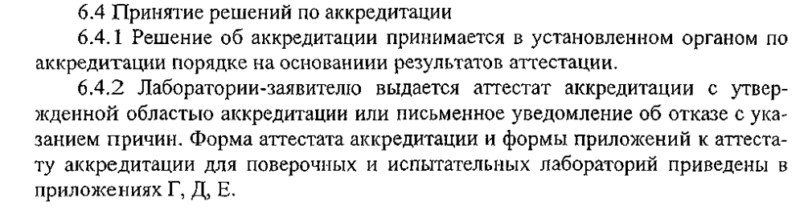

Slide 12
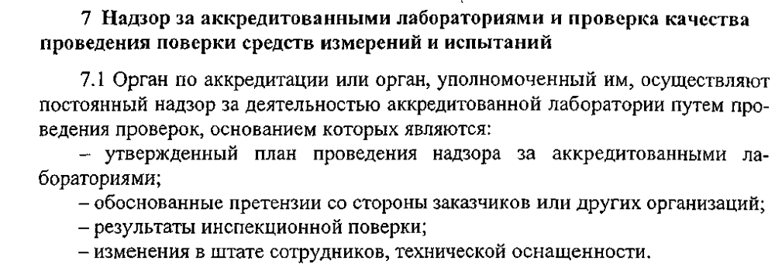

Slide 13
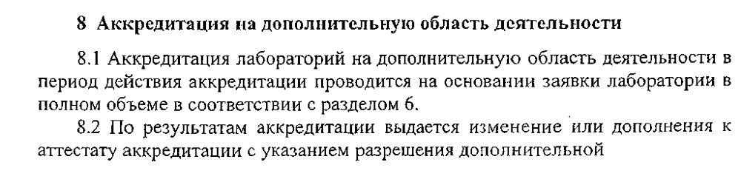

Slide 14
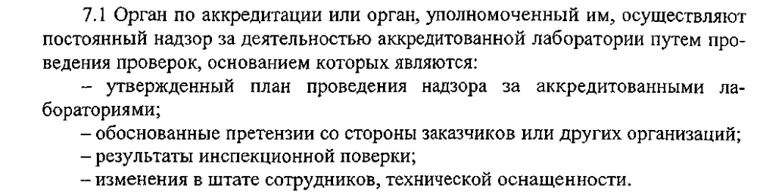

Slide 15
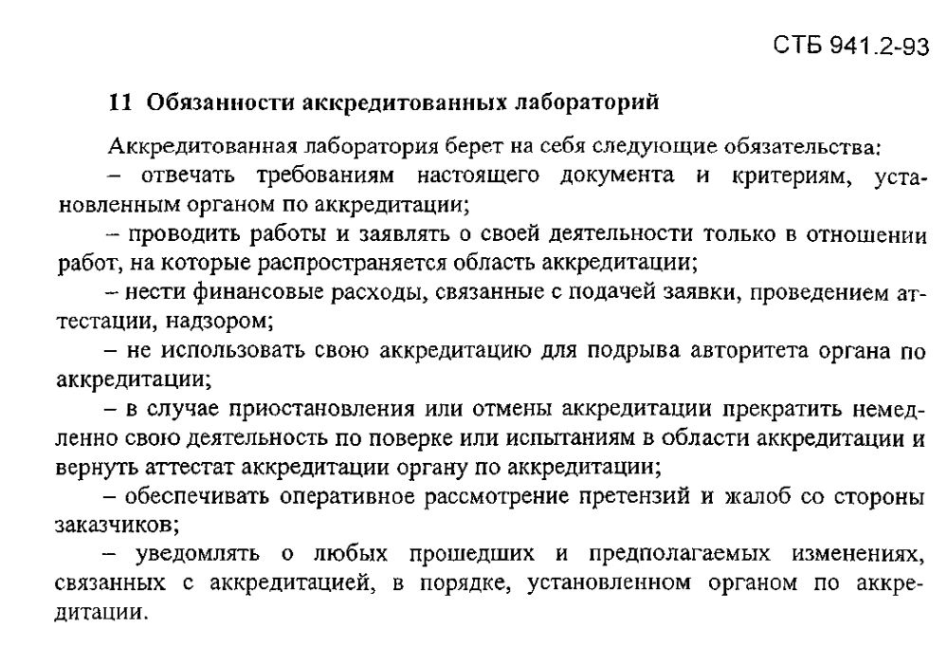

Slide 17
Политика в области качества
Руководство Лаборатории обязуется:
обеспечить условия для проведения испытаний объективно и достоверно на достаточно профессиональном уровне;
обеспечить корректность и конфиденциальность при работе с заказчиком;
обеспечить функционирование системы качества и ее постоянное совершенствование.
Персонал лаборатории обязуется следовать положениям системы качества и внедрять в своей работе политику в области качества.
Реализация указанной политики обеспечивается функционированием системы качества, устанавливающей организационные и административные процедуры, распределение ответственности и полномочий, требования к кадровому составу, ресурсам и методам проведения испытаний в соответствии с СТБ ИСО/СЭК 17025-2001 (Общие требования к компетентности испытательных и калибровочных лабораторий)

